Slide 1
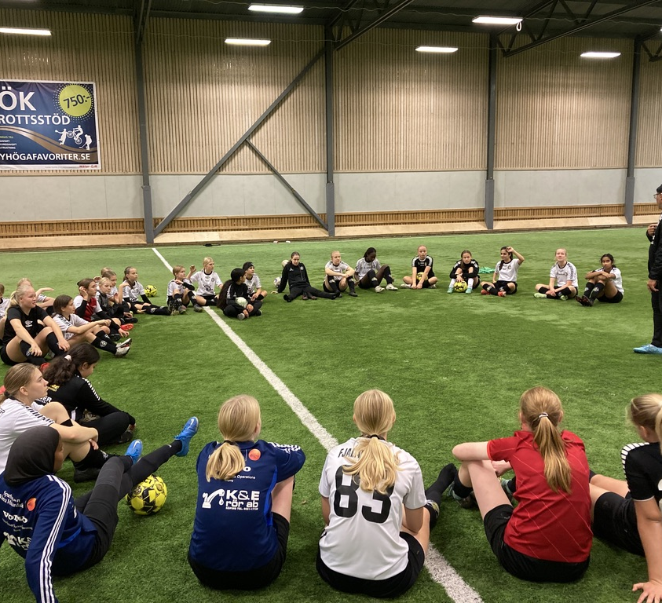
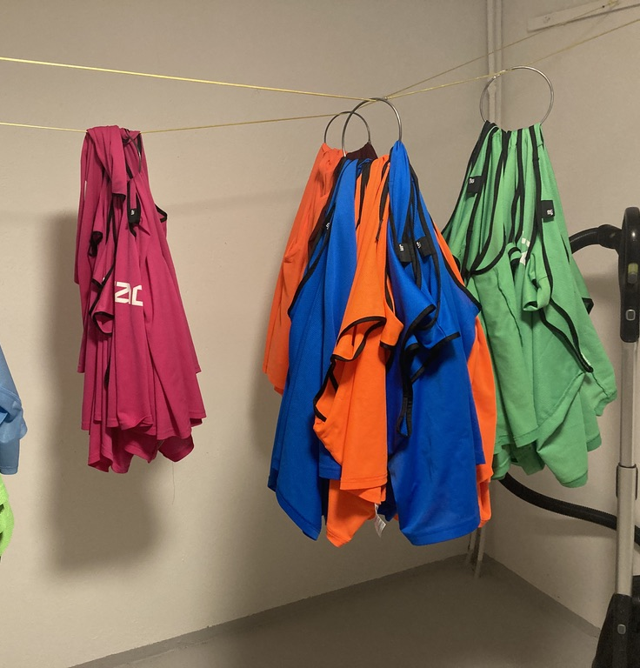
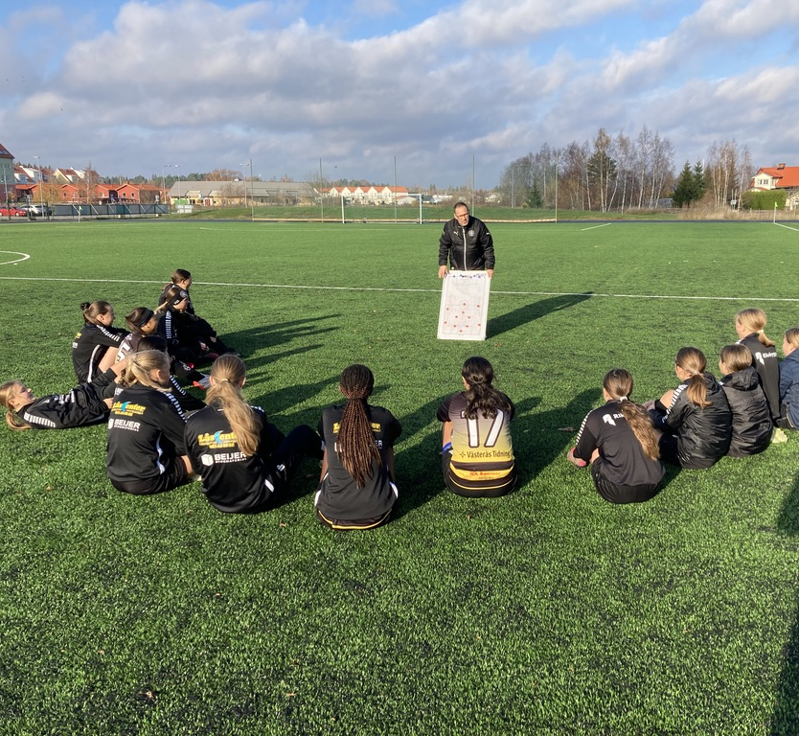
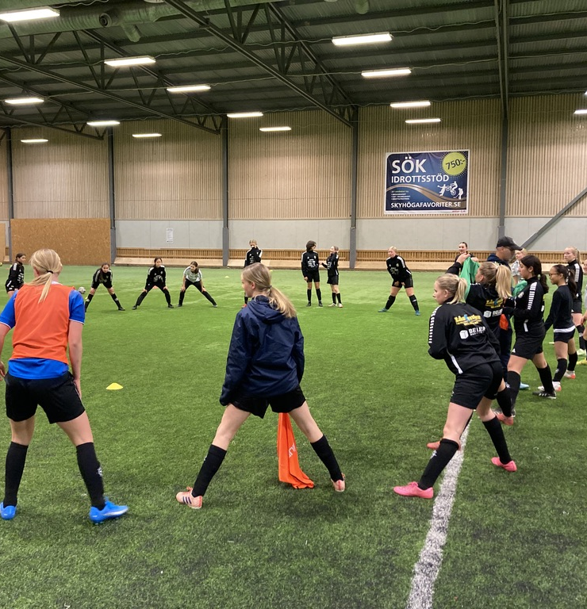
Skiljebo SK Föräldramöte F06-08

Slide 2
Spelare
Agnes Ulfner (F08)
Alice Ericsson (F06)
Alva Berglund (F06)
Anna Törn (F07)
Ashly Dharmasiri (F07)
Beary Sharif (F07)
Clara Ögren (F07)
Dagimaa Enkhtur (F07)
Ellen Jaasund (F08)
Elva Fjalarsdottir (F06)
Emelie Lindqvist (F07)
Emelie Sparreskog (F07)
Fabiola Mansoor (F07)
Fanny Corell (F08)
Fanny Fernqvist Eriksson (F07)
Frida Jernberg (F08)
Hanna Björnstad (F06)
Hanna Nyby (F08)
Ida Elofsson (F07)
Ines Crabo (F08)
Ingrid Porsby (F07)
Julia Laurent (F07)
Julia Törnblad (F06)
Linn Beijer (F06)
Linnea Rosendahl (F07)
Lisa Hasth (F06)
Meya Karlsson (F08)
Mirna Kazanjian (F07)
Moa Haddad (F06)
Moa Melander (F08)
Nellie Basirat (F06)
Roksana Hallén (F07)
Saga Lorenzi (F07)
Sally Åström (F06)
Signe Jonasson Nordquist (F07)
Sofie Sundmark (F08)
Thea Öhlin (F06)
Thilda Kalijärvi (F06)
Tuva Betlehem (F06)
Vilma Lindfors (F08)
Wilma Lind (F07)

Slide 3
Ledare
Daniel Karlsson
Daniel Sundmark
Firas Mansoor
Gustavo Santoyo
Jenny Fernqvist Eriksson
Joakim Kalijärvi
Niclas Sparreskog
Peter Betlehem
Sofia Rohlin
Rickard och Sofie Lindfors
Esa och Petra Rosendahl
Samt olika gruppansvariga

Slide 4
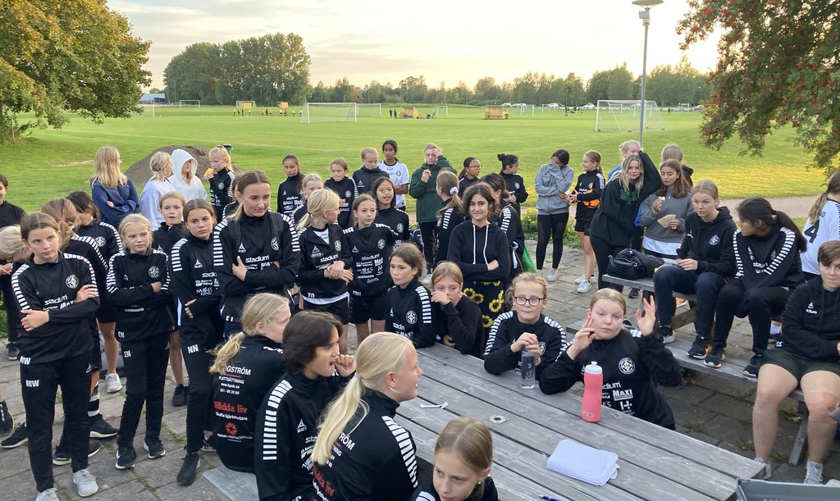
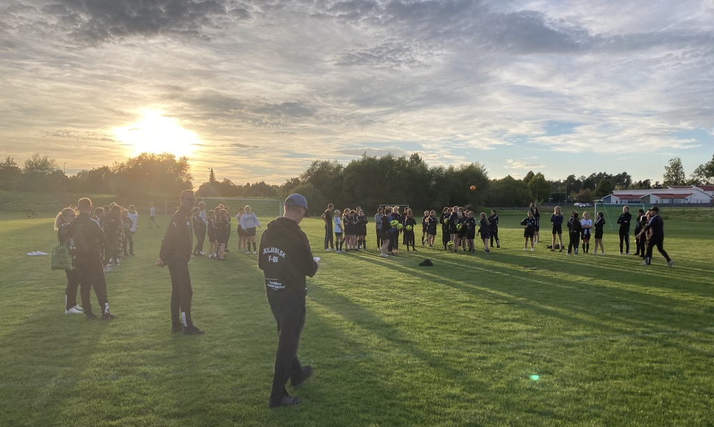
Hopslagning
F06-F07-F08

Slide 5
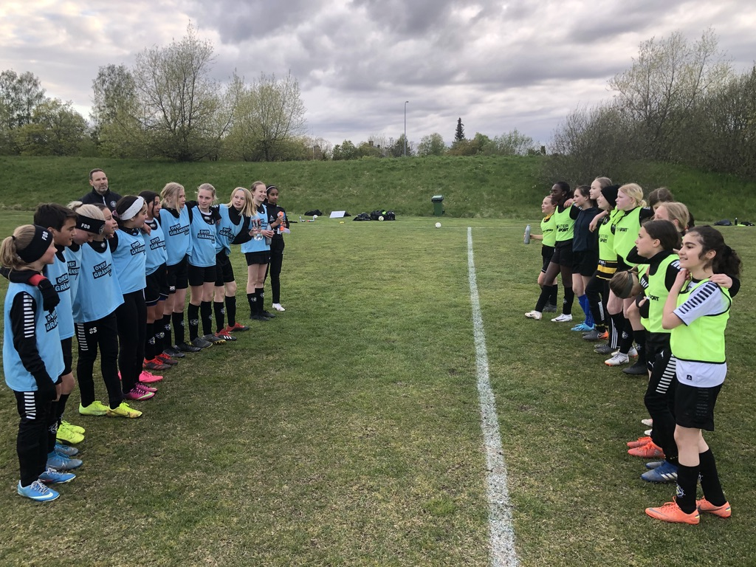
Anpassad nivå

Slide 6
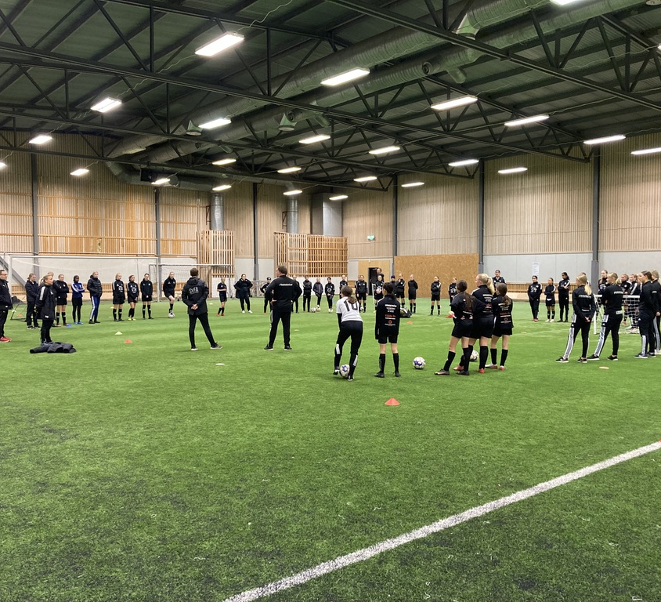
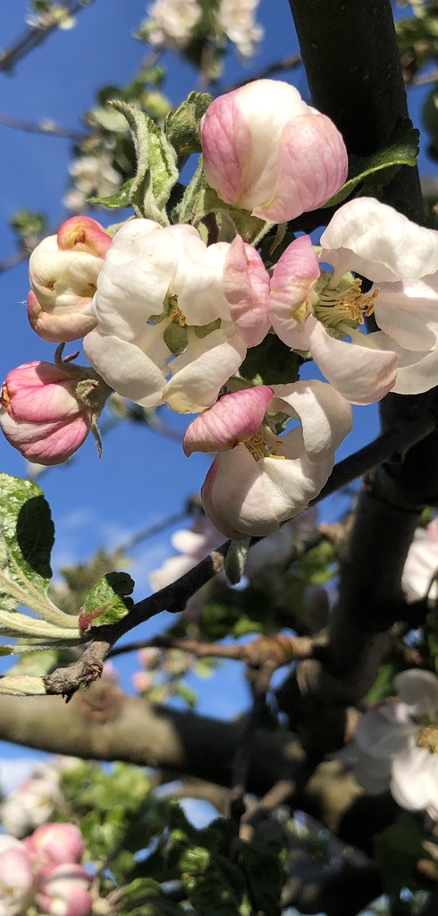
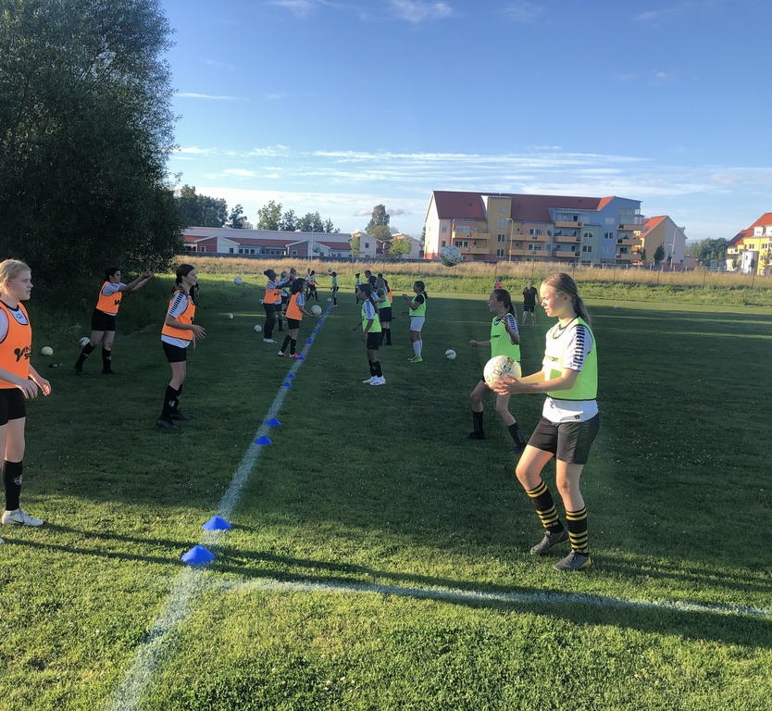
Träningsupplägg vår

Slide 7
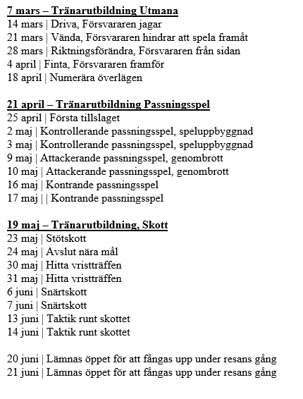
Tränings- upplägg vår

Slide 8
Lagkassa Redovisning 2021

Slide 9
Aktiviteter intäkt till lagkassan 2022
EKO Stormarknad
Julgransaktiviten

Slide 10
Planerade aktiviteter kostnad från lagkassan 2022
Svenska fotbollsakademin
Kick off
Cuper:
Aroscupen: 1- 4 juli
McDonalds cup: 14- 16 oktober
Forwardcupen Örebro: 5 – 7 augusti
Spelarkläder

Slide 11
Lagkassa ”Budget” 2022

Slide 12
Målbild 2023

Slide 13
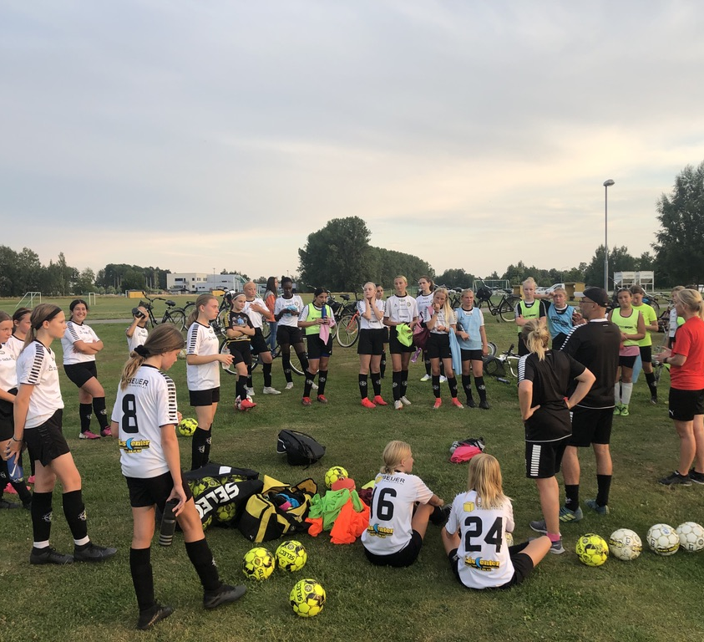
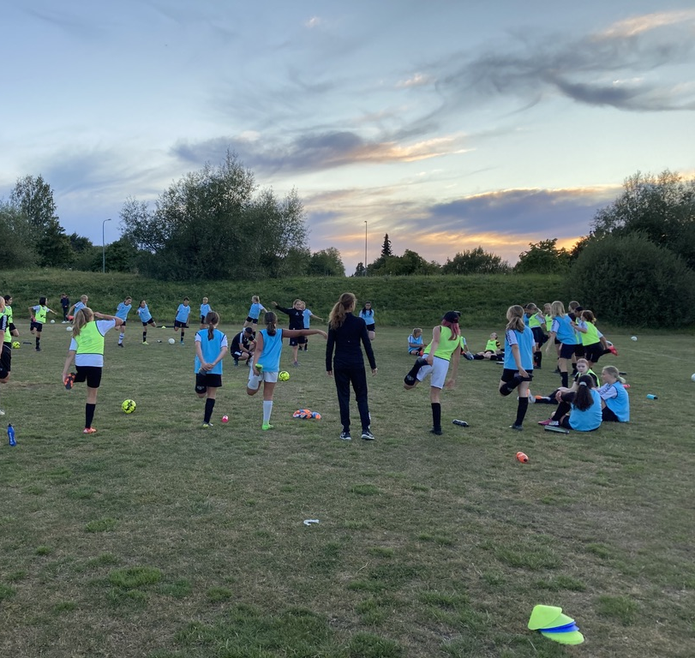
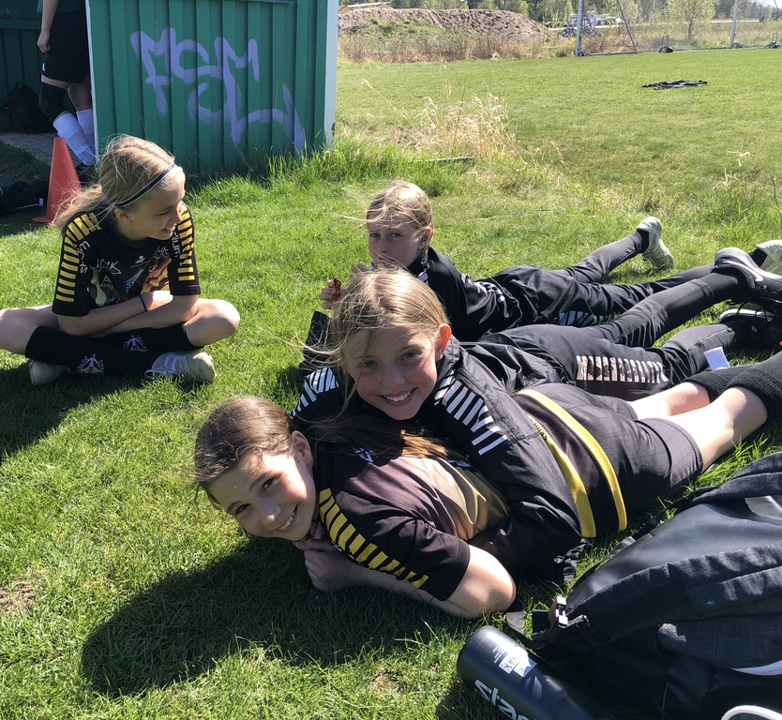
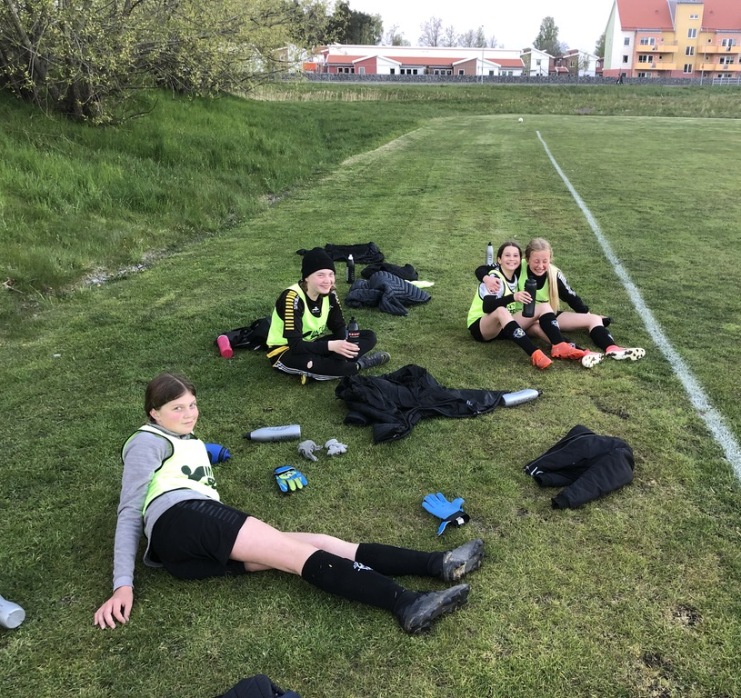
Lagföräldrar
Roller:
Intäkter till lagkassan (försäljning, julgranar och liknande)
Kassör
Eventgrupp (lagträffar, under cuper etc)
Schema-ansvarig (vaktmästeri, Aroscupen)
Söka sponsorer: vi har två, behöver ytterligare (minst) två

Slide 14
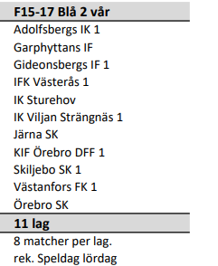
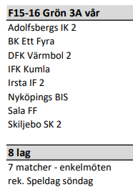
Övriga frågor
Två lag i två olika serier, stora geografiska områden: behövs bilar

Slide 15
Övriga frågor
Kommunikation: hur når vi varandra bäst? Tränare – föräldrar, föräldrar – föräldrar …
Uppdatera laget.se med kontaktuppgifter!
Övriga frågor från föräldrar

Slide 16
Utdrag från Skiljebo Vill
Föräldrasysslor
För att verksamheten i Skiljebo Sportklubb, skall fungera smidigt finns det ett antal aktiviteter alla måste hjälpa till med(vilket även är en förutsättning för att var och ens barn kan vara med och spela) med. Framförallt handlar det om
Vaktmästeri- och Kiosktjänst där vårt lag två-tre veckor per år som skall bemannas
Arbeta på en skola under Aroscupen
Delta på föräldramöten
För transporter till och från matcher ansvarar respektive barns förälder, med fördel genom samåkning.

Slide 17
Att vara en del av Skiljebo SK
Innebär att vi..
Följer ”Skiljebo Vill” som är föreningens värderingar och riktlinjer för ungdomsverksamheten.
Dokumentet ska nå ut till samtliga ledare, tränare och föräldrar och finns och hämta på Skiljebo SK hemsida.
En förutsättning för medlemskap i Skiljebo SK är att man accepterar Skiljebo Vill

Slide 18
Att vara en del av Skiljebo SK
Utdrag från Skiljebo Vill…
En förutsättning för att Skiljebo SK och ”Skiljebo Vill” skall kunna fungera är att det finns ideella ledare på alla nivåer och alla funktioner inom lagen och dessa ideella ledare hämtas ur lagens föräldragrupper.
Innehåller information och är det regelverk som Skiljebo SK ställer till förfogande för ledare, föräldrar och ungdomar (6-17 år)
Är ett levande dokument och ska nå ut till samtliga ledare, spelare och deras familjer och även hållas tillgänglig för övriga

Slide 19
Att vara en del av Skiljebo SK
Utdrag från Skiljebo Vill
Alla barn och ungdomar som vill ska få vara med och utvecklas.
Vår utgångspunkt är att alla spelare vill och kan utvecklas.
Få så många ungdomar som möjligt att spela fotboll så länge som möjligt.
Det ska vara roligt och lustfyllt att spela i SSK och man ska minnas sin tid i föreningen som positiv.

Slide 20
Att vara en del av Skiljebo SK
Utdrag från Skiljebo Vill
Vår syn är att hur Skiljebo SK uppfattas av omgivningen beror inte enbart på vad som presteras på fotbollsplanen utan än mer av hur Ledare, Spelare och Föräldrar agerar vid och utanför planen.

Slide 21
Utdrag från Skiljebo Vill
ORDNINGSREGLER för föräldrar
1. Följ med på träning och match - ditt barn sätter stort värde på det.
2. Skapa god stämning vid träning och match.
3. Uppehåll dig längs ena sidlinjen och var lugn. Låt barnen spela.
4. Uppmuntra alla spelarna i laget, inte bara ditt eget barn, i både med- och motgång.
5. Respektera ledarnas matchning och beslut. Sätt dig in i föreningens policy.
6. Respektera domarens beslut och se henne/honom som en vägledare under utbildning.
7. Uppmuntra ditt barn att delta - pressa inte.
8. Fråga barnen om matchen var rolig, spännande, juste eller om spelet var bra
- fokusera inte på resultatet.
9. Stöd föreningen i dess arbete. Din insats blir värdesatt, inte minst av ditt barn.
10. Kom ihåg att det är ditt barn som spelar fotboll - inte Du själv.

Slide 22
Utdrag från Skiljebo Vill
Sponsring
Huvudregeln är att sponsring till enskild träningsgrupp inte får ske av klubbsponsor eller av konkurrent till klubbsponsor, men sponsring kan ske i olika former varför en kontakt med SSK Kansli är att rekommendera för att utreda om den aktuella sponsringen är möjlig eller inte. SSK Kansli har även uppgift om aktuella sponsorer. Vid förmedling av ny klubbsponsor utgår ersättning. I övrigt finns inga inskränkningar för träningsgrupp att ta in sponsorintäkt – vilken givetvis ska komma alla i gruppen till del.

Slide 23
Utdrag från Skiljebo Vill
Medlemsavgift
Ledarna för varje träningsgrupp har ansvar för att medlemsavgift betalas av alla i gruppen (och spelarregistrering från fn 12 år resp. licensering fr.o.m med det år spelaren fyller 15 år)
SSK Kansli informerar via lagens hemsidor om årets medlems- och verksamhetsavgift samt sista dag att betala.
SSK Kansli lämnar ut medlemskort i postfacket (vid fler barn samtliga familjens kort hos äldsta laget) förutsatt att både medlems- och verksamhetsavgift är betald.
Ledare för resp. lag prickar löpande av mot sin närvarolista gjorda betalningar.
Efter sista datum att betala stämmer ledare för resp. lag av med SSK Kansli huruvida de som inte är avprickade har betalt eller inte. Avstämningen sker genom att maila till SSK Kansli (info@skiljebosk.nu) med uppgift om lag, namn och personnummer varpå svar återfinns i lagets postfack ”inom några dagar”.
Ledare informerar därefter spelare som inte betalt att de inte får delta på träning och matcher förrän såväl medlems- som verksamhetsavgift är betald (för de yngsta spelarna lämnar man förslagsvis en ”lapp” att ta hem till mamma / pappa).

